Slide 1

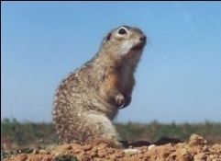
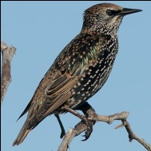
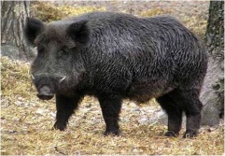
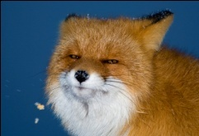
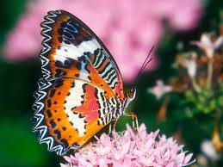
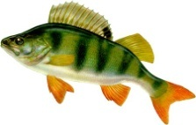
Дикі тварини рідного краю
Волноваська загальноосвітня школа I-III ступенів № 2
Овчаренко Н.М.,вчитель початкових класів,
Проскуріна Г.Л.,вчитель англійської мови

Slide 2
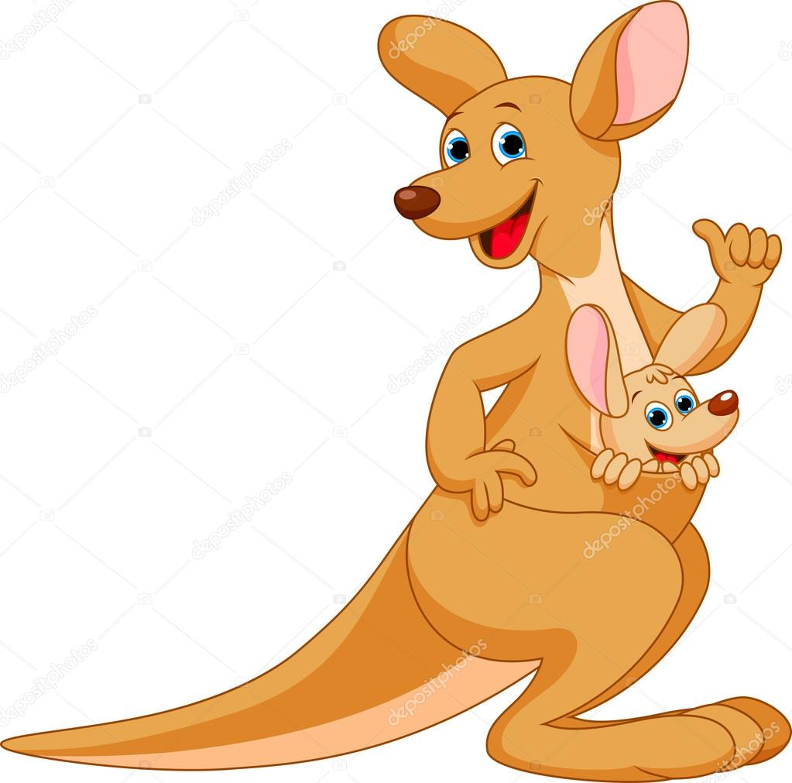
hELLO, children!
My name is Tim.
I am 7 (seven).
I am from Australia.
I am a kangaroo.
Do you know other animals?

Slide 3
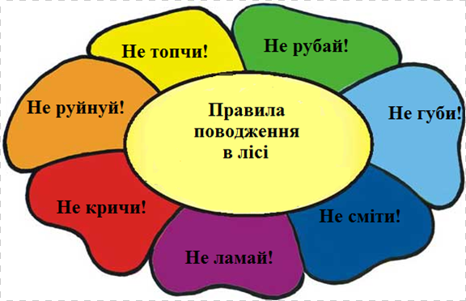

Slide 4
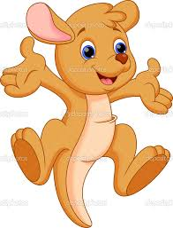
Фонетична зарядка
Let’s go for a walk with a kangaroo Tim.
Кенгуру Тім вирішив піти на прогулянку.
Тім полюбляє свистіти під час прогулянки: [w]-[w]-[w]
Він запрошує на прогулянку свою подружку a monkey та кличе її: [eı]-[eı]-[eı].
В лісі живе змійка a snake, яка шипить англійською: [θ]-[θ]-[θ].
Дзижчать бджілки: [ð]-[ð]-[ð].
Літають комахи: [z]-[z]-[z].
Комахи кусаються і кенгуру кричить: [aı]-[aı]-[aı].
Але комахи відлітають, тому що почався дощ.
Спочатку тихо: [t]-[t]-[t].
Потім голосніше [d -[d]-[d],
Потім ще голосніше [n]-[n]-[n],
І ось вже зовсім дзвінко [l]-[l]-[l].
Тім біжить до своєї хатинки та гріє замерзлі лапки: [h] -[h] -[h].
Кенгуру зігрівся та задув свічку: [f]-[f]-[f].
На вулиці закінчився дощ, вийшло сонечко, Тім посміхнувся і весело підстрибнув: [лр]-[лр]–[лр]
Very good, children!

Slide 5
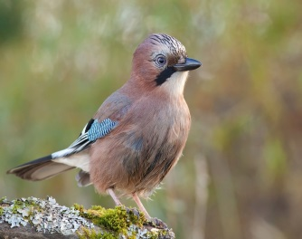
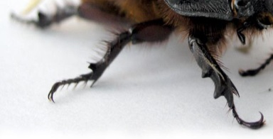
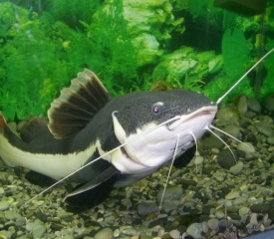
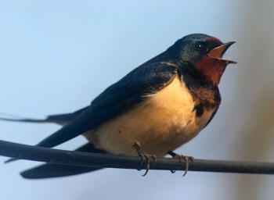
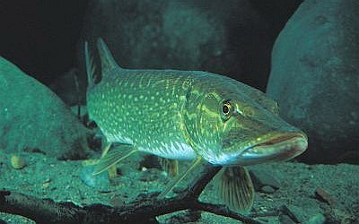
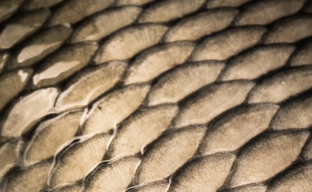
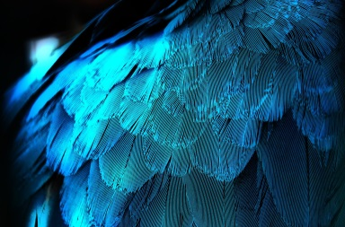
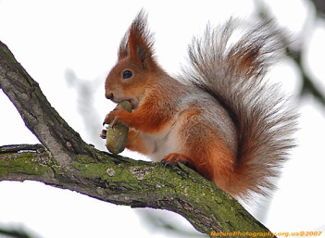
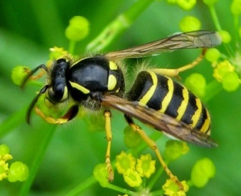
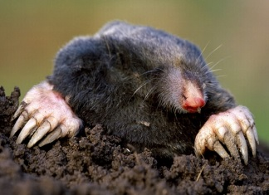
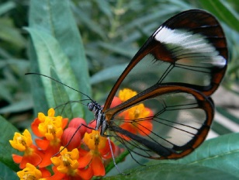
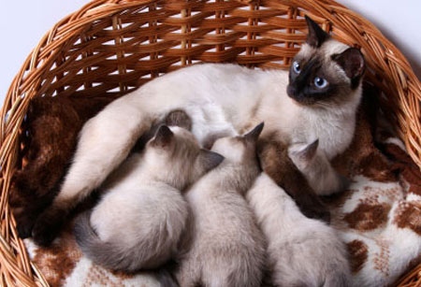
Назвіть групи тварин , зображених на малюнках
Птахи
Риби
Звірі
Комахи

Slide 6
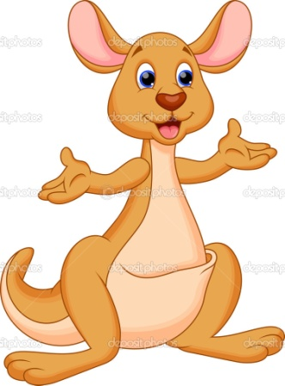
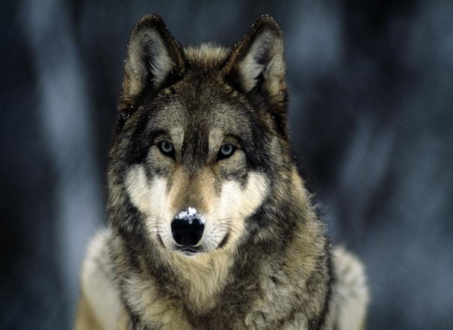
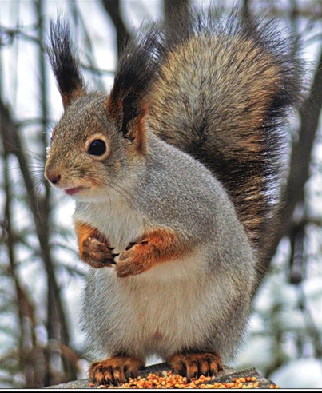

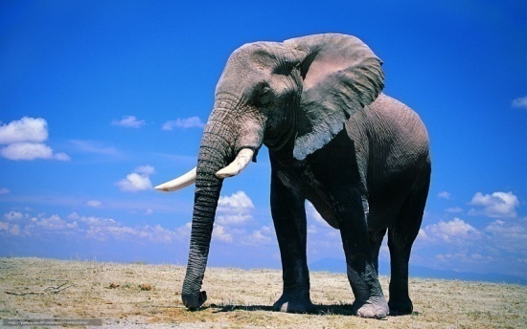
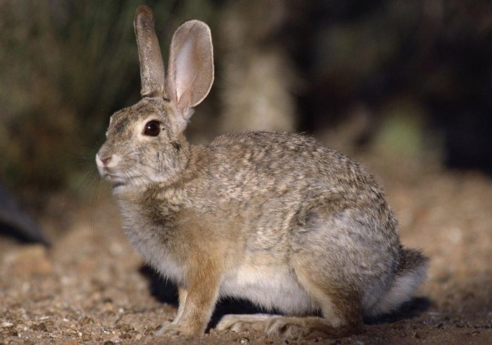
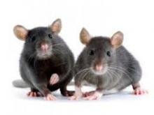
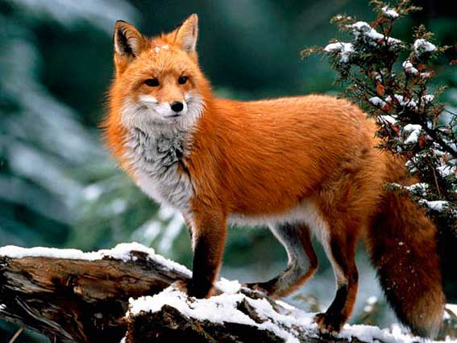
Звірі

Slide 7

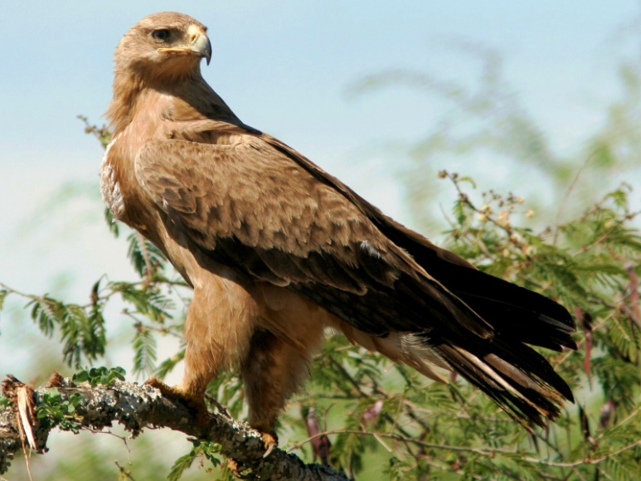
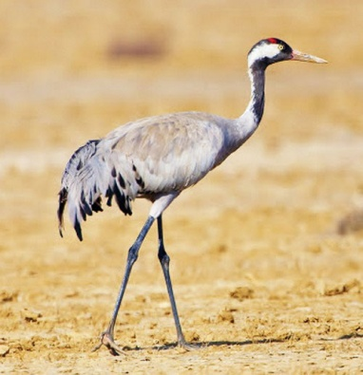
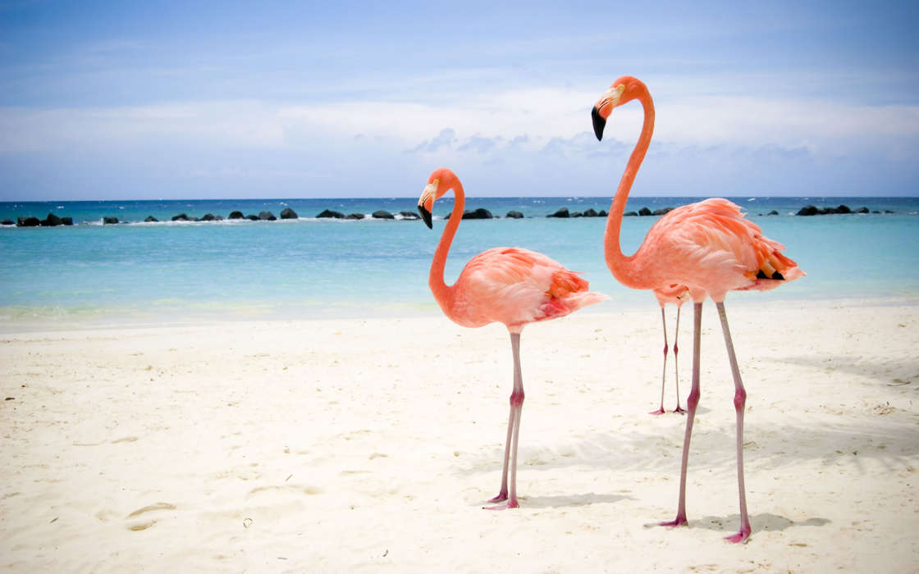
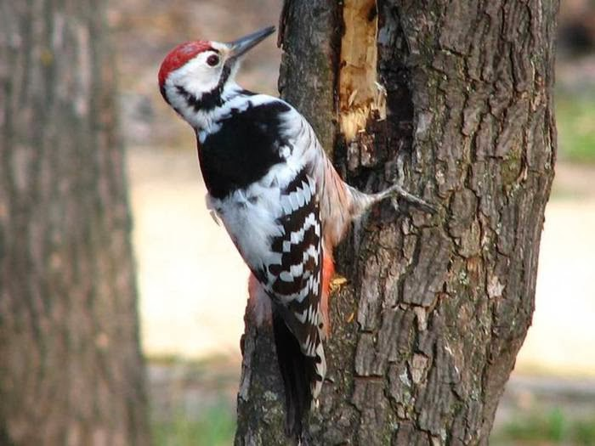
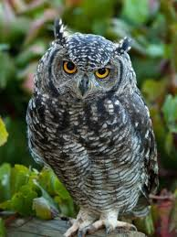
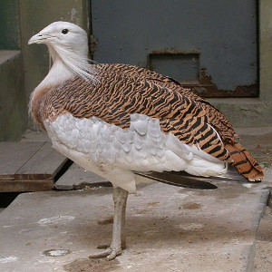
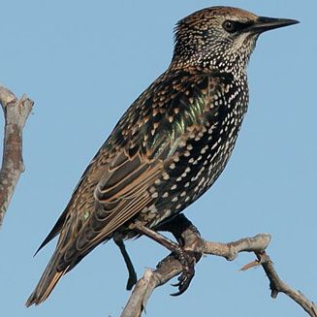
Птахи

Slide 8
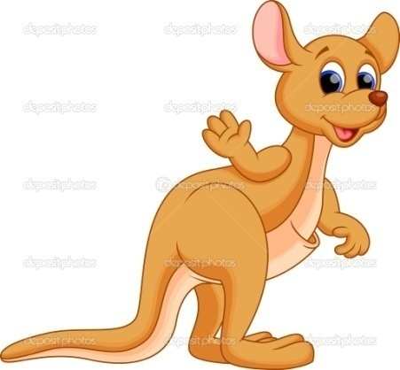
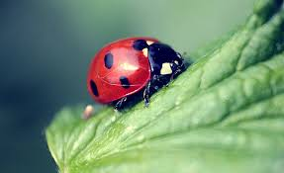
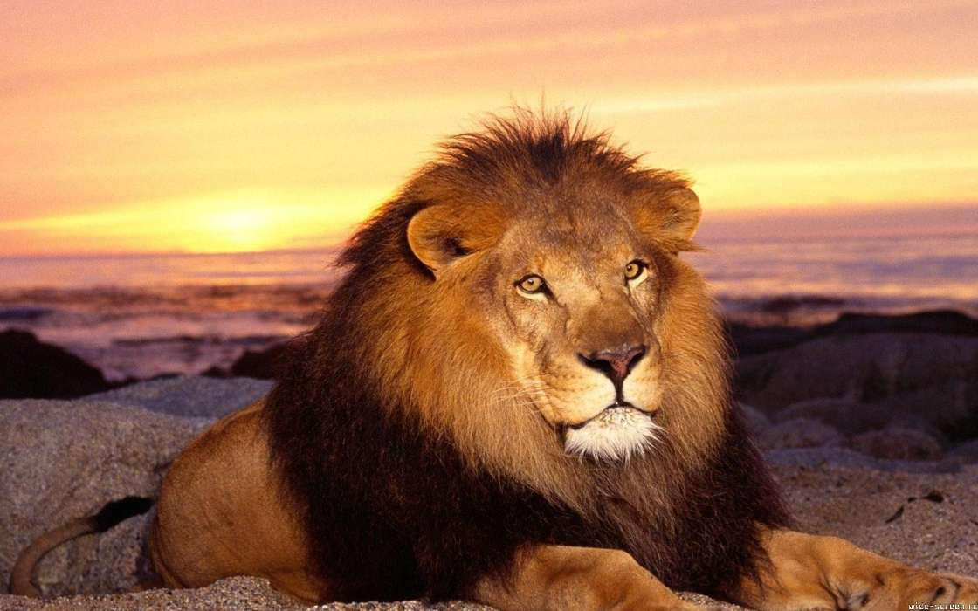
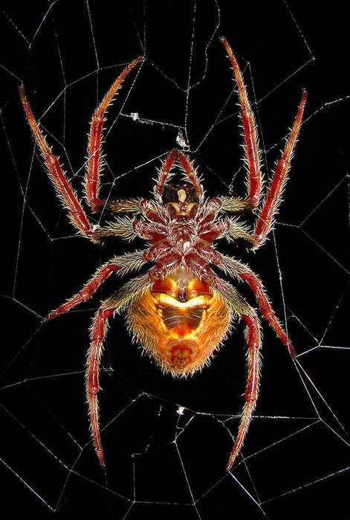
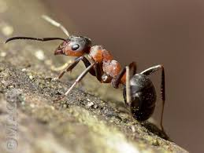
Комахи

Slide 9

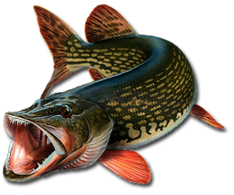
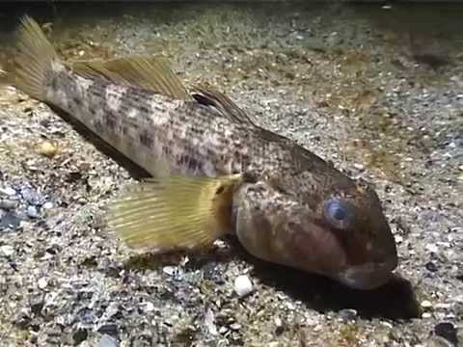
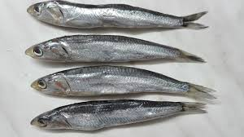

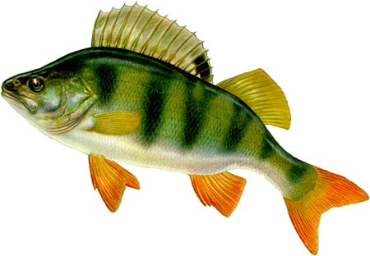
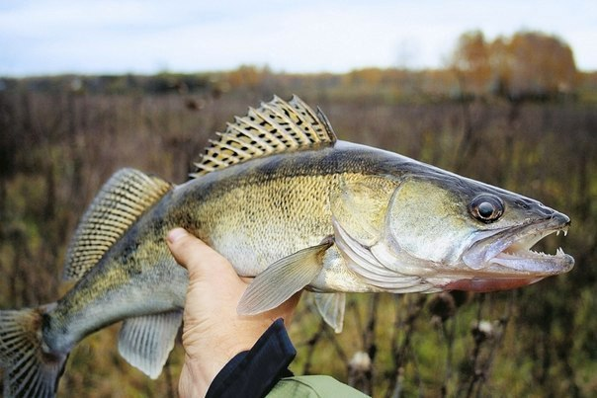
Риби

Slide 10
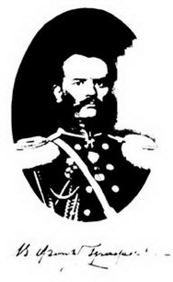
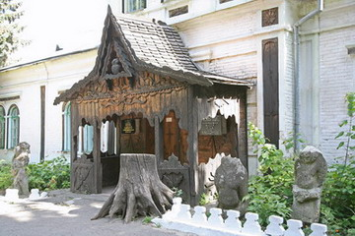

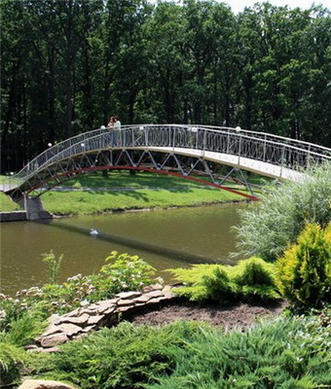
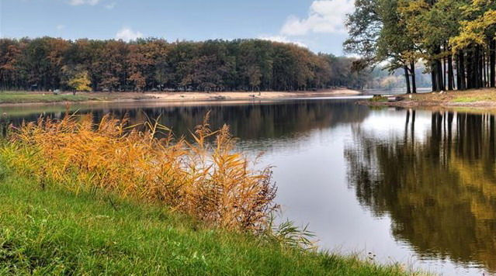
Великоанадольский ліс -лісовий заказник державного значення
Віктор Єгорович Графф

Slide 11



Slide 12

Dear children!
You know animals of your native land. I wish you be happy, clever and read a lot.
Good-bye!

